Slide 1

ESTUDO METÓDICO
O EVANGELHO SEGUNDO O ESPIRITISMO
CAPÍTULO IV
NINGUÉM PODERÁ VER
O REINO DE DEUS SE NÃO NASCER DE NOVO
NECESSIDADE DA ENCARNAÇÃO
LIMITES DA ENCARNAÇÃO

Slide 2
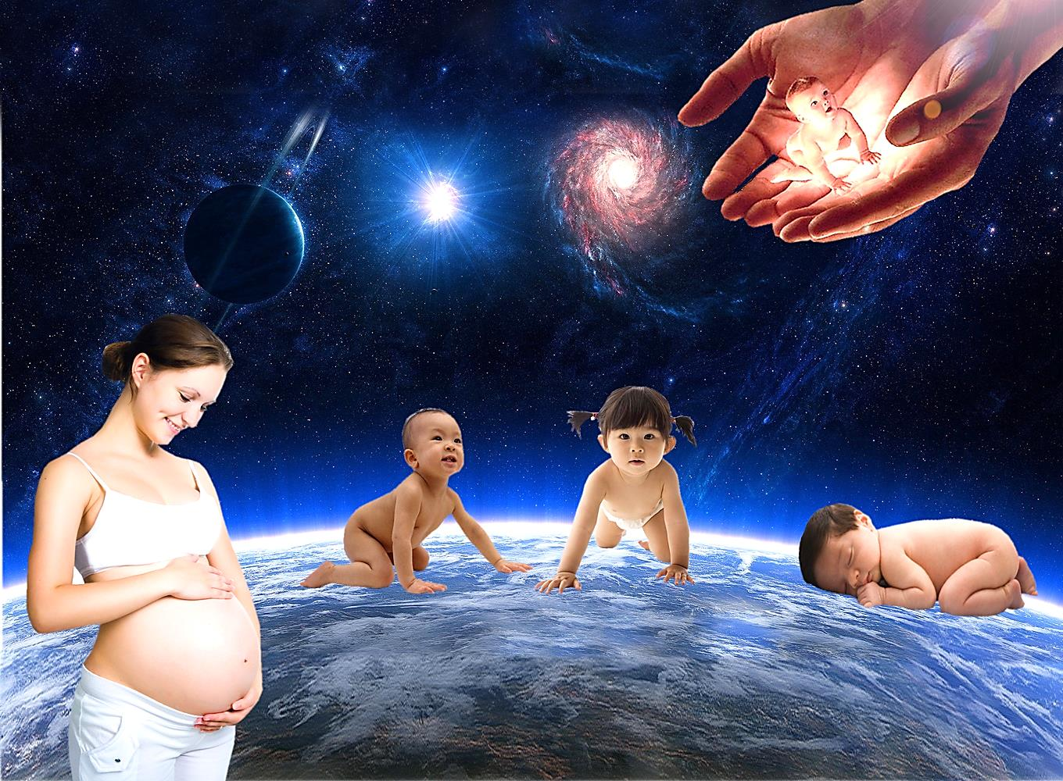
NECESSIDADE DA
ENCARNAÇÃO
PASSAR PELA EXPERIÊNCIA DO
USO DO LIVRE-ARBÍTRIO.
CUMPRIR, POR MEIO DE UMA AÇÃO MATERIAL, OS DESÍGNIOS DE DEUS.
DESENVOLVER A INTELIGÊNCIA.

Slide 3

O LIVRE-ARBÍTRIO
AQUELE QUE USA MAL:
AQUELE QUE USA COM ZELO:
PROLONGA A SUA MARCHA REENCARNATÓRIA, TORNANDO-A UM CASTIGO.
TRANSPÕE RAPIDAMENTE E MENOS PENOSAMENTE
A SUA MARCHA REENCARNATÓRIA.

Slide 4
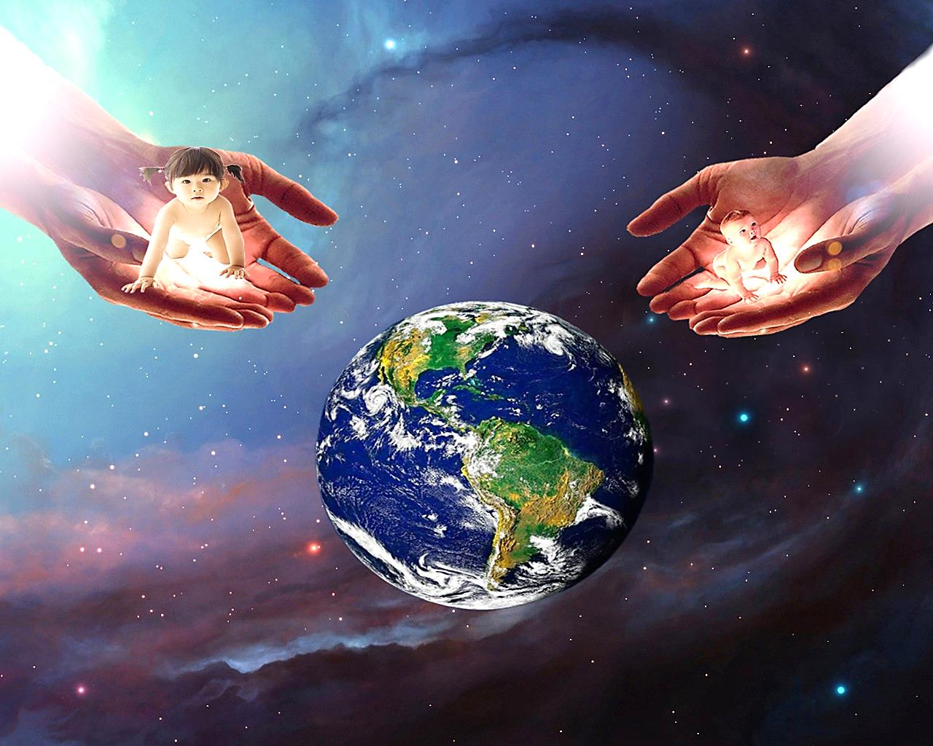
REENCARNAÇÕES NO
MESMO MUNDO
FINALIDADES:
ESTABELECIMENTO DE BASE ESPIRITUAL
NOS LAÇOS DE FAMÍLIA.
FORTALECIMENTO DA SOLIDARIEDADE, FRATERNIDADE E IGUALDADE.
REPARAÇÃO DOS DANOS RECÍPROCOS.

Slide 5
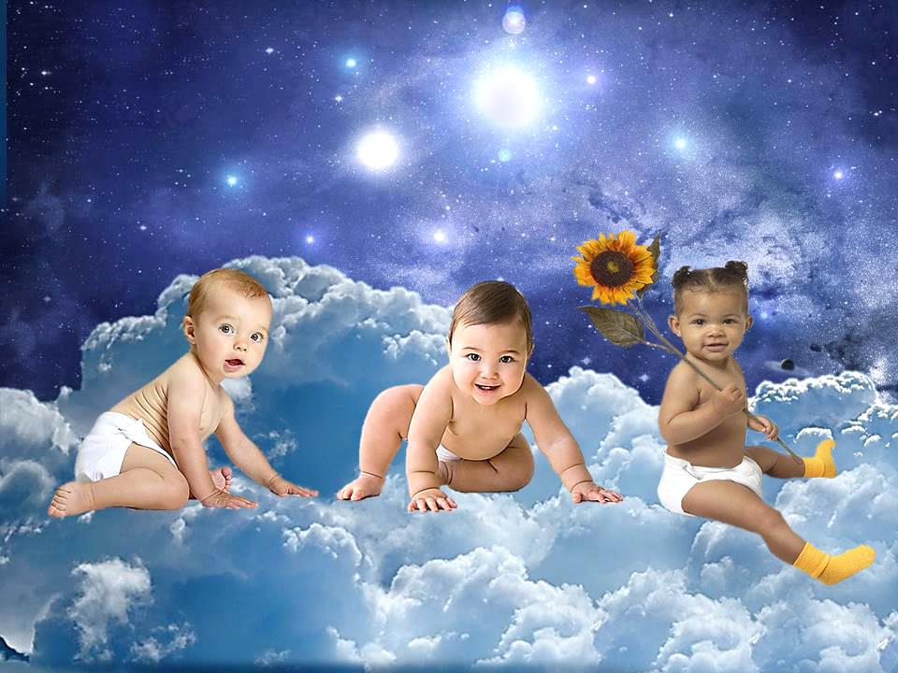
QUAL A FINALIDADE DAS ENCARNAÇÕES DE CRIANÇAS
QUE MORREM EM TENRA IDADE?
COMPLEMENTO DE EXISTÊNCIAS ANTERIORES.
PROVAÇÃO OU EXPIAÇÃO PARA OS PAIS.
(O Livro dos Espíritos - Q. 199 - Allan Kardec)

Slide 6

LIMITES DA ENCARNAÇÃO
QUAIS SÃO?
NÃO EXISTEM LIMITES DETERMINADOS.

Slide 7
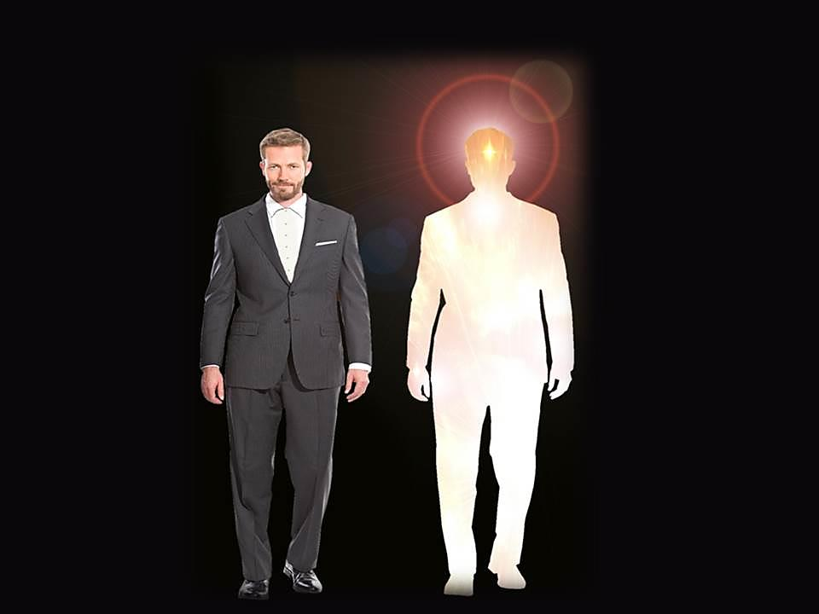
A EVOLUÇÃO DOS ENVOLTÓRIOS
DO ESPÍRITO
CORPO
PERISPÍRITO
A MATERIALIDADE DOS ENVOLTÓRIOS DIMINUI
À PROPORÇÃO QUE O ESPÍRITO SE PURIFICA.

Slide 8
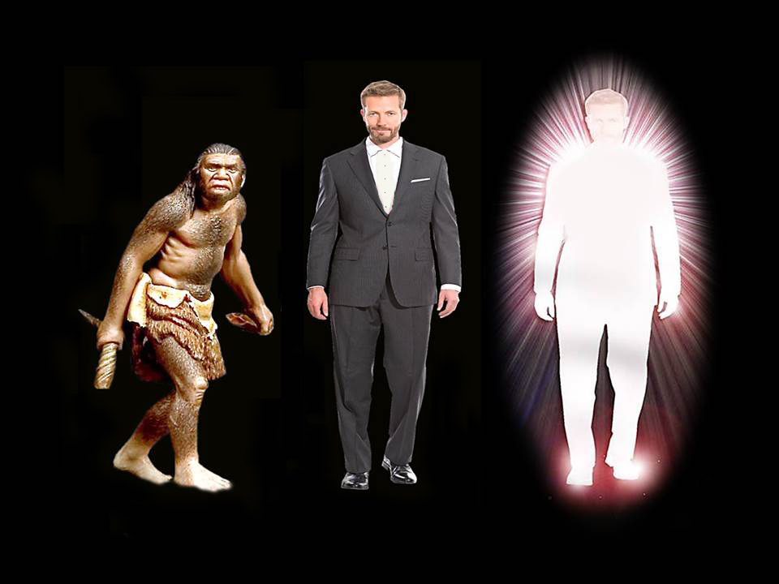
EVOLUÇÃO DO CORPO FÍSICO
MENOS COMPACTO
ACABA POR CONFUNDIR-SE COM
O PERISPÍRITO.
QUASE FLUÍDICO
MENOS PESADO
MENOS GROSSEIRO

Slide 9

EVOLUÇÃO DO PERISPÍRITO
TORNAR-SE CADA VEZ
MAIS ETÉREO ATÉ A
DEPURAÇÃO COMPLETA.

Slide 10
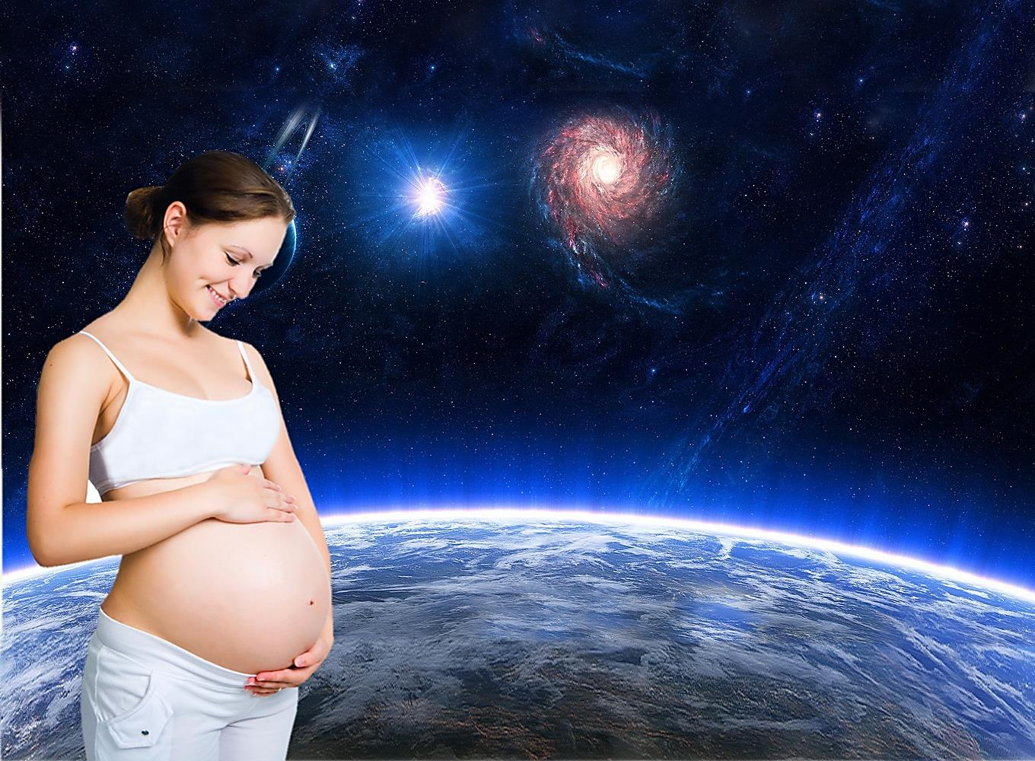
A ENCARNAÇÃO COMO
NA TERRA
DEPENDE DO ESPÍRITO LIBERTAR-SE DELA MAIS
OU MENOS RAPIDAMENTE,
TRABALHANDO PELA SUA PURIFICAÇÃO.
LIMITA-SE AOS MUNDOS INFERIORES.

Slide 11

REFLEXÕES
IDEALIZAR UM OBJETIVO PARA CONTEÚDO.
COMENTAR A IDEIA DE COMPREENSÃO MAIS DIFÍCIL.
EXPOR A IDEIA QUE LHE CAUSOU MAIOR IMPACTO.
PROPOR APLICAÇÕES PRÁTICAS DO TEMA ESTUDADO.

